Slide 1
6588 – 골드바흐의 추측. (https://www.acmicpc.net/problem/6588)
문제
742년, 독일의 아마추어 수학가 크리스티안 골드바흐는 레온하르트 오일러에게 다음과 같은 추측을 제안하는 편지를 보냈다.
“4보다 큰 모든 짝수는 두 홀수 소수의 합으로 나타낼 수 있다.”
이 추측은 아직도 해결되지 않은 문제이다.
백만 이하의 모든 짝수에 대해서, 이 추측을 검증하는 프로그램을 작성하시오.
입력
입력은 하나 또는 그 이상의 테스트 케이스로 이루어져 있다.
테스트 케이스의 개수는 100,000개를 넘지 않는다.
각 테스트 케이스는 짝수 정수 n 하나로 이루어져 있다. (6 ≤ n ≤ 1000000)
입력의 마지막 줄에는 0이 하나 주어진다.
출력
각 테스트 케이스에 대해서, n = a + b 형태로 출력한다. 이때, a와 b는 홀수 소수이다.
숫자와 연산자는 공백 하나로 구분되어져 있다. 만약, n을 만들 수 있는 방법이 여러 가지라면, b-a가 가장 큰 것을 출력한다.

Slide 2
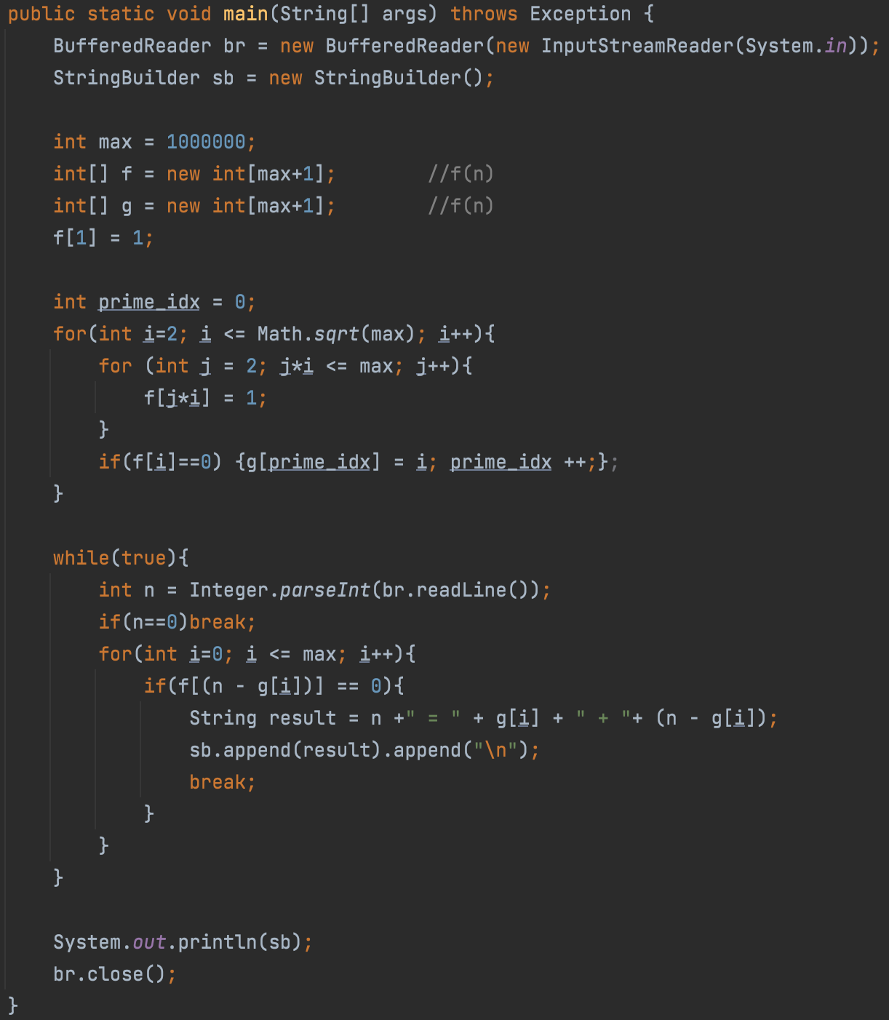
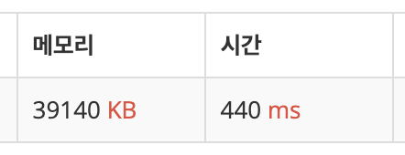
1 : 알고리즘
1) 에라토스테네스의 체
미리 주어진 입력 범위내의 소수를 구한다.
2) 소수의 합 판단
i = 0 -> 1,000,000인 루프를 구성한다.
주어진 n에 구한 소수들을 빼본다.
뺄셈 결과가 소수라면 이를 소수의 합으로 출력한다.
0이 입력되면 종료한다.

